Slide 1
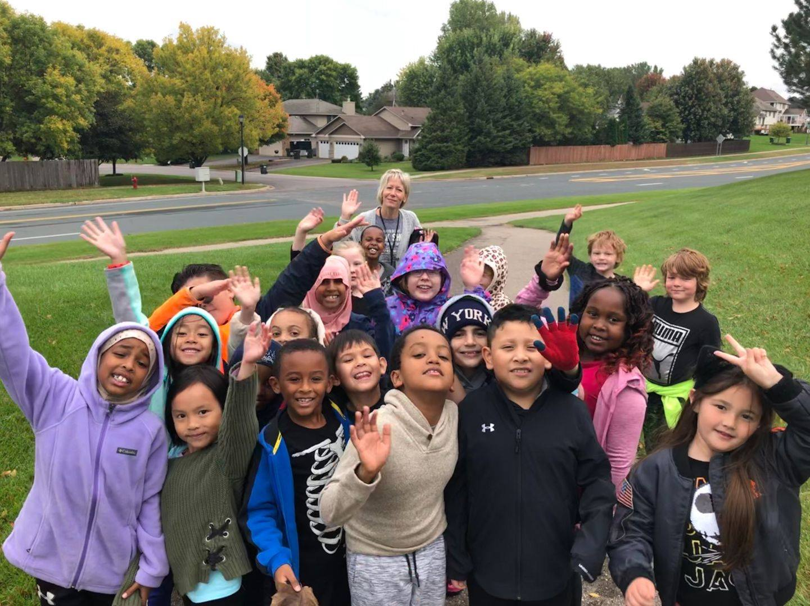
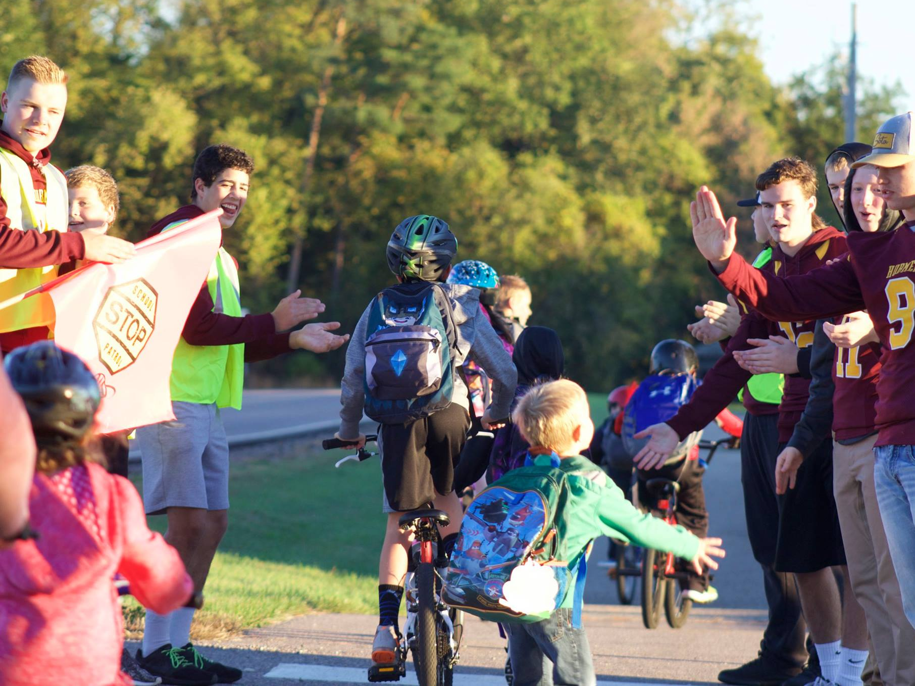
Iska dhig gaariga oo dibadda u bax!
MAALINTA U LUGEYNTA ISKUULKA
oo la qabanayo Oktoobar 9
Wixii macluumaad dheeraad ah, soo booqo
www.mnsaferoutestoschool.org

Slide 2
KA GAL TARTANKA SAWIRKA FACEBOOKKA
Isku tijaabiya! #mnwalks
Maalinta u Lugaynta Iskuulka
waa Oktoobar 9
facebook.com/ MinnesotaSafeRoutestoSchool

Slide 3
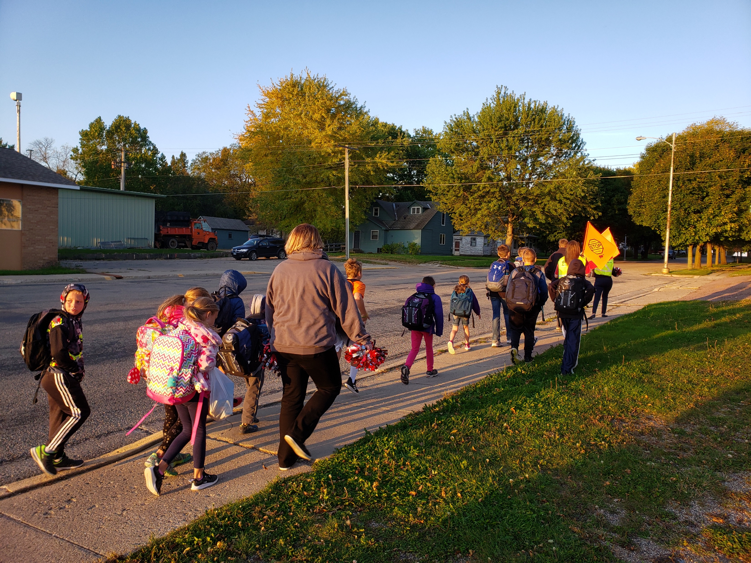
Ku billow sannad-dugsiyeedka cusub in aad noqoto tabaruce waalid ahaan!
MAALINTA U LUGEYNTA ISKUULKA
oo la qabanayo Oktoobar 9
Hogaami baska iskuulka oo lugaynaya, salaan ardayda, u diyaari cunto fudud, bixi abaalmarino, iyo wax kale oo badan!
Wixii macluumaad dheeraad ah la soo xiriir:
[name, email, phone]

